Slide 1
Опыт ТК 023 в цифровизации процесса стандартизации
Гоготишвили Давид Мерабович,
Заместитель Генерального директора по стандартизации и метрологии ООО «Газпром ВНИИГАЗ»
Генеральный директор ЧУ СЦ «ВНИИГАЗ-Сертификат»

Slide 2






Роль Института в инфраструктуре качества
Наднациональный уровень
Роль ВНИИГАЗ
Договор о Евразийском экономическом союзе
Разработка ТР ТС
Технические регламенты ЕАЭС
Национальный уровень
№ 184-ФЗ
«О техническом регулировании»
№ 162- ФЗ
«О стандартизации в Российской Федерации»
№ 102-ФЗ
«Об обеспечении единства
измерений»
Стандартизация
Сертификация
Аттестация
Испытания
Поверка
Калибровка
Надзор
Экспертиза
Межкорпоративный/отраслевой уровень
Поручение Президента Российской Федерации
КННК (Китай)
Сертификация и стандартизация
Корпоративный уровень
Концепция развития технического регулирования и стандартизации
ПАО «Газпром»
Программа мероприятий по техническому регулированию
и стандартизации ПАО «Газпром» и его ДО
Стандартизация
Сертификация
Аккредитация (САЛГАЗ)
Калибровка СИ
Опыт ТК 023 в цифровизации процесса стандартизации

Slide 3



Стандартный путь к качеству
УРОВЕНЬ
СТАНДАРТИЗАЦИИ
РОЛЬ ГРУППЫ ГАЗПРОМ
ISO
международные
стандарты
Ведение 2 подкомитетов ИСО/ТК 67
ГОСТ
межгосударственные
стандарты
Ведение МТК 523 «Техника и технологии добычи и переработки нефти и газа»
МТК 052 «Природный и сжиженные газы»
ГОСТ Р
национальные
стандарты РФ
Ведение ТК 023 «Нефтяная и газовая промышленность»
Ведение ТК 052 «Природный и сжиженные газы»
Полноправный участник в 17 комитетах по стандартизации
СТО АНО «ИНТИ»
единые стандарты для нефтегазовой
и нефтегазохимической отрасли
Участник 18 комитетов по стандартизации АНО «ИНТИ»
СТО Газпром / МКС / Р Газпром
корпоративные и межкорпоративные
стандарты, рекомендации ПАО «Газпром»
Система стандартизации ПАО «Газпром»
Опыт ТК 023 в цифровизации процесса стандартизации

Slide 4

Участие Института в технических комитетах
Ведение технических комитетов РФ
ТК 023 / МТК 523*
ТК 052 / МТК 052
ТК 023 - лидер рейтинга
технических комитетов РФ
МТК 052 - лидер рейтинга межгосударственных технических комитетов
«Природный и сжиженные газы»
Разработано
7 технических регламентов
>360 национальных стандартов
>160 межгосударственных стандартов
1
ИСО/ТК 263 «Метан угольных пластов»
ИСО/ТК 67 «Нефтегазовая промышленность, включая низкоуглеродную энергетику»
РГ
Участие в технических комитетах ISO
54
Рассмотрено
> 40 документов ИСО
*Примечание: ТК 023 «Нефтяная и газовая промышленность»; МТК 523 «Техника и технологии добычи и переработки нефти и газа».
Опыт ТК 023 в цифровизации процесса стандартизации

Slide 5
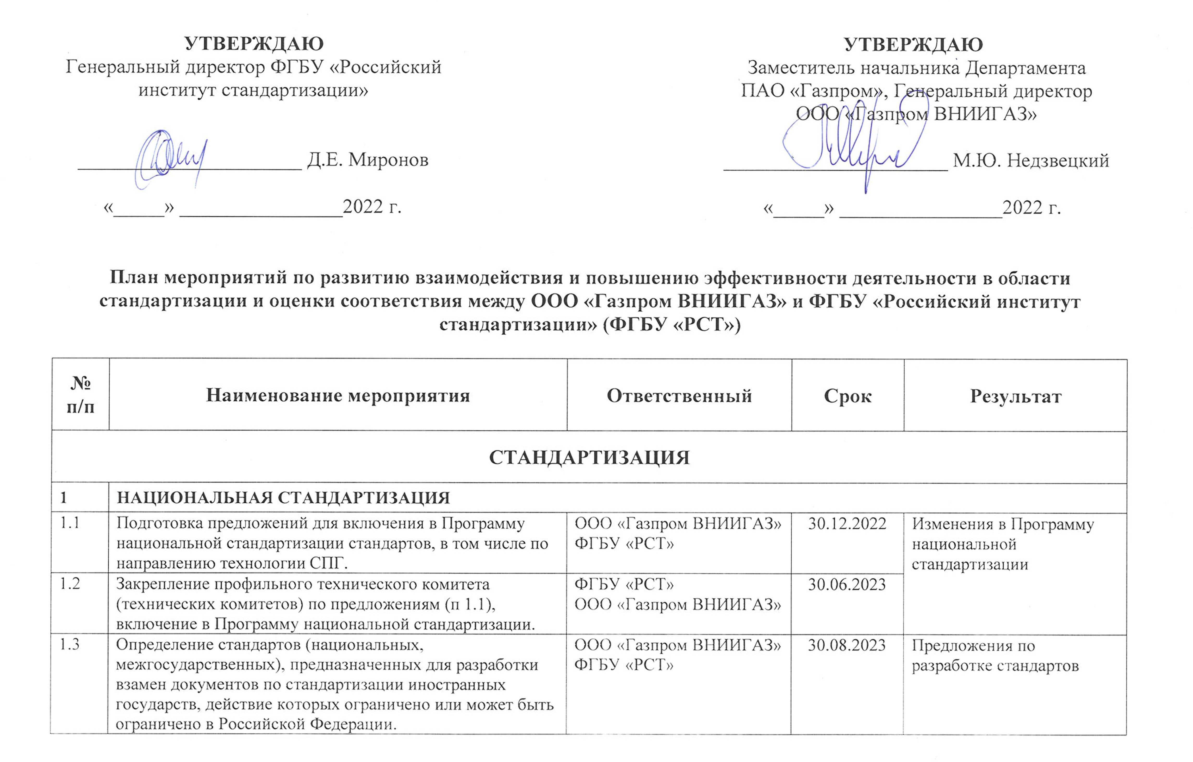
Взаимодействие с ФГБУ «Российский институт стандартизации» в области стандартизации
Выполнение в текущем периоде
План мероприятий по развитию взаимодействия
и повышению эффективности деятельности
в области стандартизации и оценки соответствия между ООО «Газпром ВНИИГАЗ» и ФГБУ «Российский институт стандартизации»
НАЦИОНАЛЬНАЯ СТАНДАРТИЗАЦИЯ
Подготовлены предложения для включения в Программу национальной стандартизации стандартов, в том числе по направлению технологии СПГ.
МЕЖДУНАРОДНАЯ И МЕЖГОСУДАРСТВЕННАЯ СТАНДАРТИЗАЦИЯ
Подготовлены предложения по проведению семинаров и круглых столов по перспективным направлениям двустороннего Российско-Узбекского сотрудничества в области нефтегазового комплекса
ПОВЫШЕНИЕ ЭФФЕКТИВНОСТИ ДЕЯТЕЛЬНОСТИ ТЕХНИЧЕСКИХ КОМИТЕТОВ
Проводится работа по формированию предложений по интеграции
ФГИС «БЕРЕСТА» и Портала ТК 023
Подготовлены предложения по уточнению правил оценки рейтинга эффективности деятельности ТК
Опыт ТК 023 в цифровизации процесса стандартизации

Slide 6


ТК 023 объединяет усилия специалистов по стандартизации
ПОЛЬЗОВАТЕЛИ
54
организации
12
подкомитетов
От 10
До 38 организаций в подкомитетах
ПАО «Газпром»,
руководящий орган системы стандартизации
Секретариат
ТК
Члены ТК
Секретариаты подкомитетов
Члены
подкомитетов
Интернет-портал ТК 023 объединяет усилия более
400
специалистов по стандартизации
168
из
организаций
Опыт ТК 023 в цифровизации процесса стандартизации

Slide 7

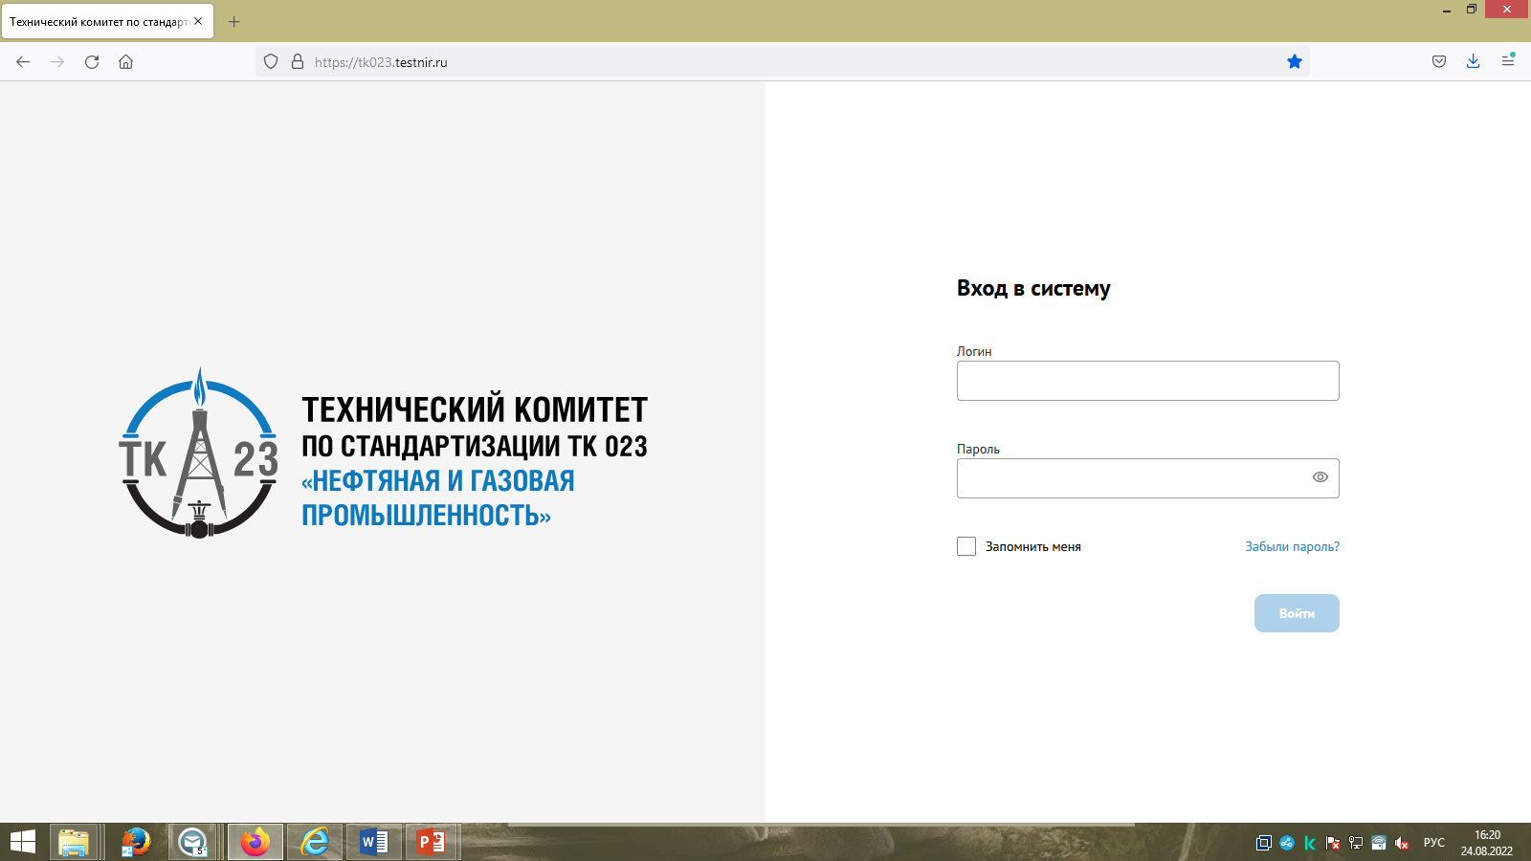
Цели реализации Портала ТК 023
обеспечивает оперативное взаимодействие
участников работ
1
повышает открытость деятельности
2
обеспечивает онлайн доступ участникам работ
к разрабатываемым проектам документов
3
обеспечивает подготовку в автоматическом режиме отчетных, статистических материалов
4
сокращает время на подготовку аналитических
и справочных материалов
ЦЕЛИ
5
обеспечивает в автоматическом режиме контроль сроков выполнения участниками работ
6
Опыт ТК 023 в цифровизации процесса стандартизации

Slide 8

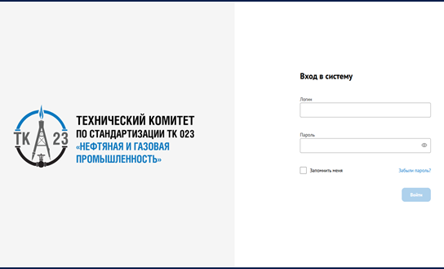
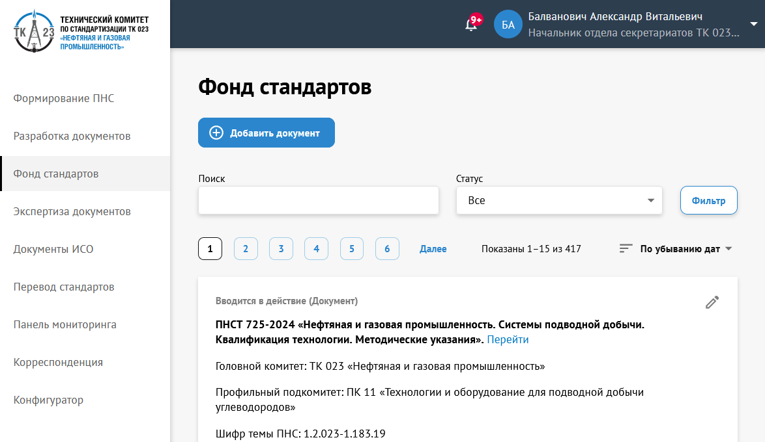




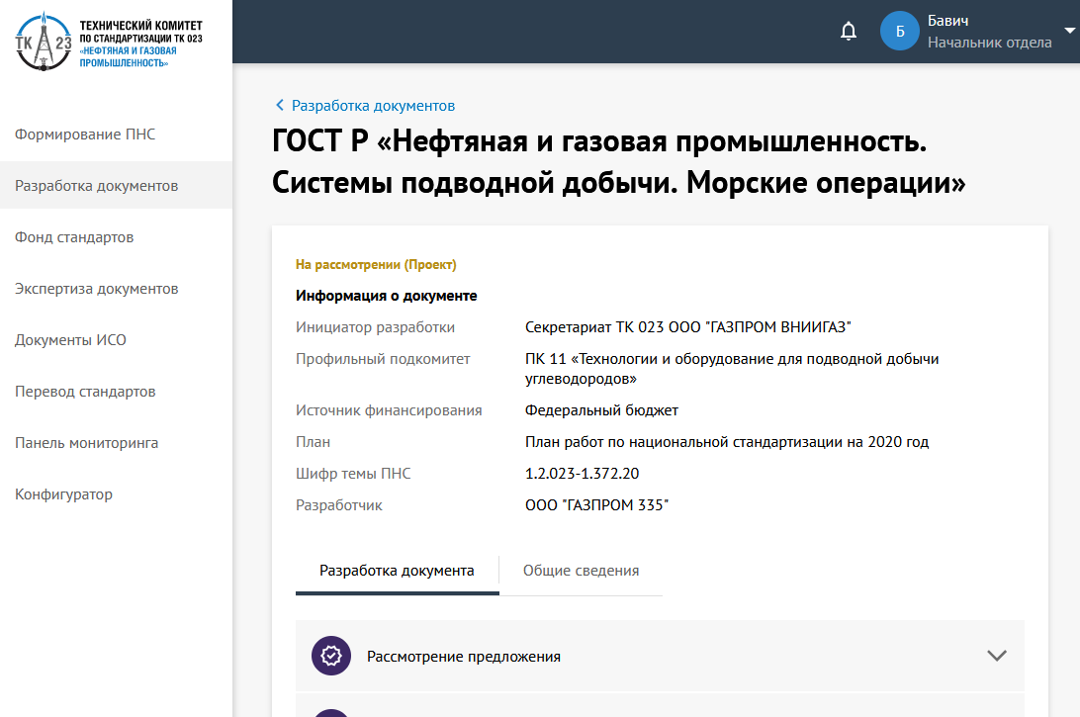
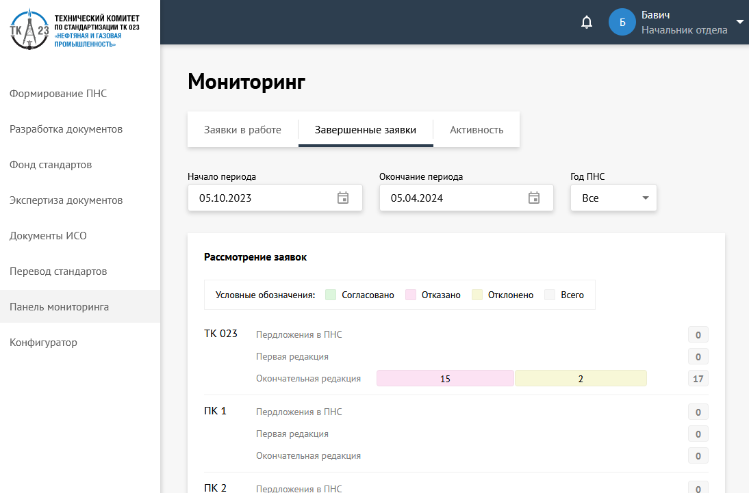




Интернет-портал технического комитета по стандартизации ТК 023
Функционал портала
Интерфейс портала
Задачи пользователя интернет-портала
1
Мониторинг деятельности ТК
2
Формирование ПНС
3
Рассмотрение проекта стандарта
4
Формирование и обновление фонда стандартов
5
Экспертиза проектов стандартов, разработанных смежными ТК
6
Рассмотрение документов ИСО
7
Рассмотрение переводов стандартов
8
Рассмотрение обращений
пользователей стандартов
9
Опыт ТК 023 в цифровизации процесса стандартизации

Slide 9
Фактическая работа на Портале ТК 023
Фактическая работа на Портале ТК 023 в рамках деятельности ПК 1 и ПК 6
ПК 1
Зарегистрировано
ПК 6
Зарегистрировано
25
48
25
35
организаций
специалистов
организаций
специалистов
Экспертиза документов смежного ТК
7
Рассмотрение проектов в окончательной редакции
8
Экспертиза проекта НПА ТК 023
3
Рассмотрение проектов в 1-й редакции
7
Экспертиза документа ИСО
1
Экспертиза документа ИСО
1
Опыт ТК 023 в цифровизации процесса стандартизации
14

Slide 10
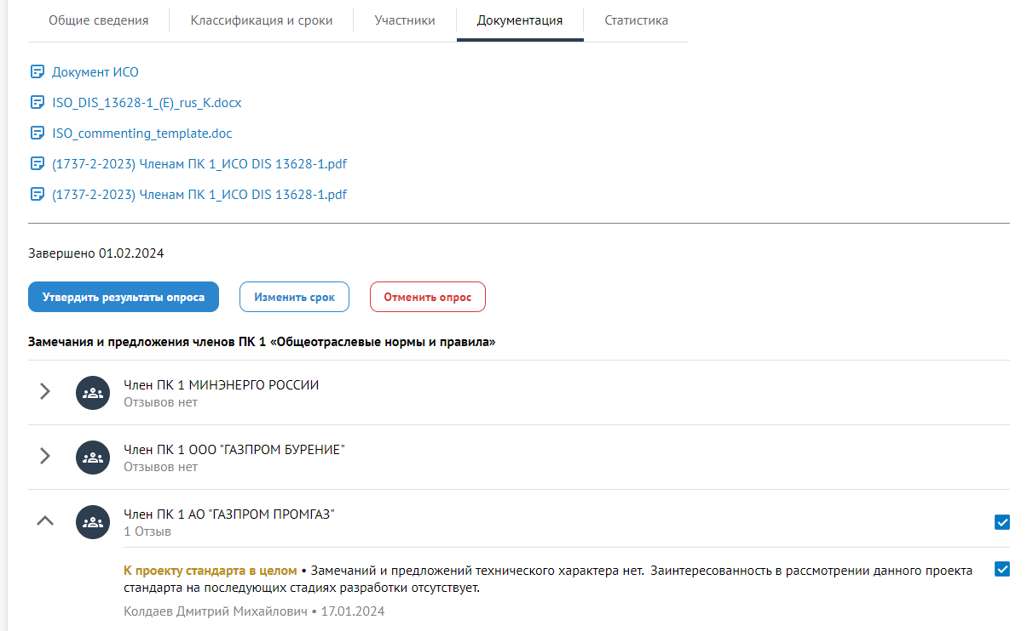
Портал ТК 023 помогает работе секретариата
Работа в модуле
Параметр | Наименование
Название документа | Нефтяная и газовая промышленность. Проектирование и эксплуатация систем подводной добычи. Часть 1. Общие требования и рекомендации
Обозначение документа | ISO/DIS 13628-1
Документы ИСО
Автоматический учет принявших участие в рассмотрении
Загрузка комплекта документов с сопроводительным письмом
Возможность продления сроков рассмотрения
Возможность остановки процесса рассмотрения
Автоматическая генерация сводки отзывов
Оперативный просмотр отзыва с указанием автора
Загрузка отзывов в формате .pdf
Опыт ТК 023 в цифровизации процесса стандартизации

Slide 11
Гоготишвили Давид Мерабович,
Заместитель Генерального директора по стандартизации и метрологии ООО «Газпром ВНИИГАЗ»
Генеральный директор ЧУ СЦ «ВНИИГАЗ-Сертификат»

Slide 12


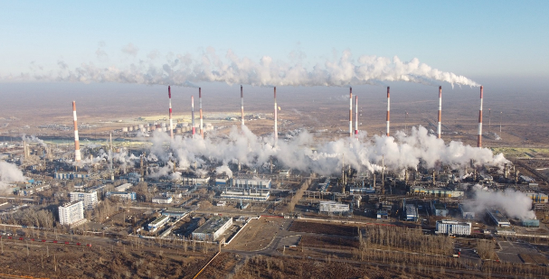

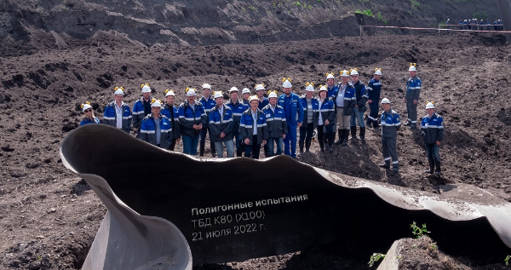
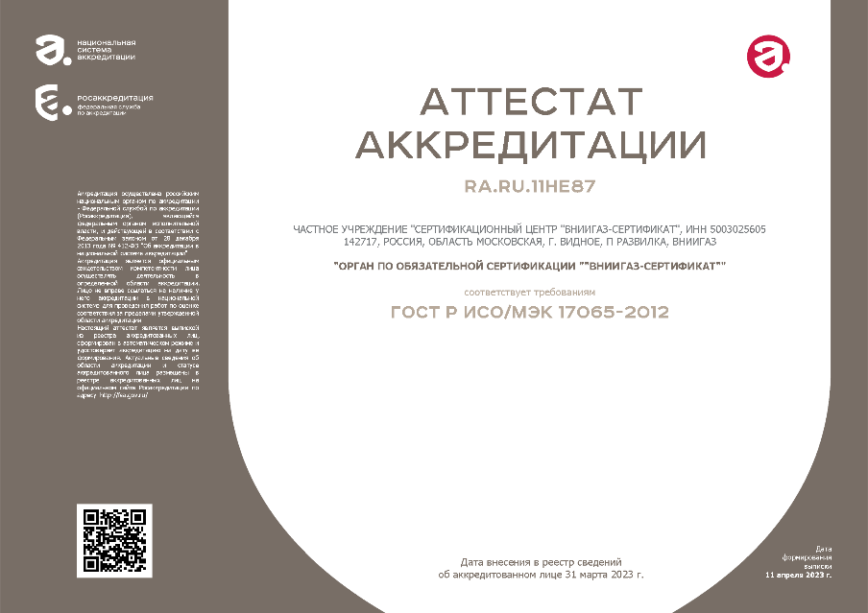
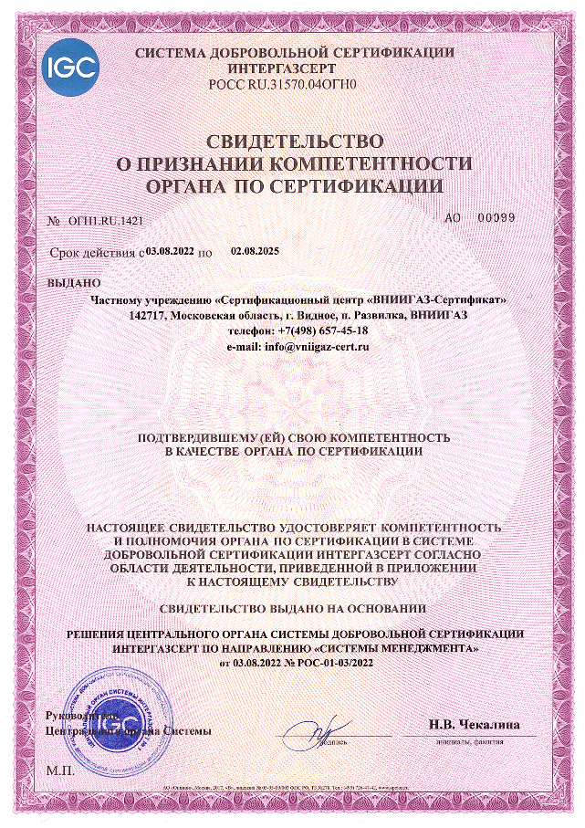
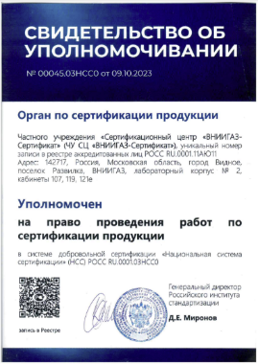


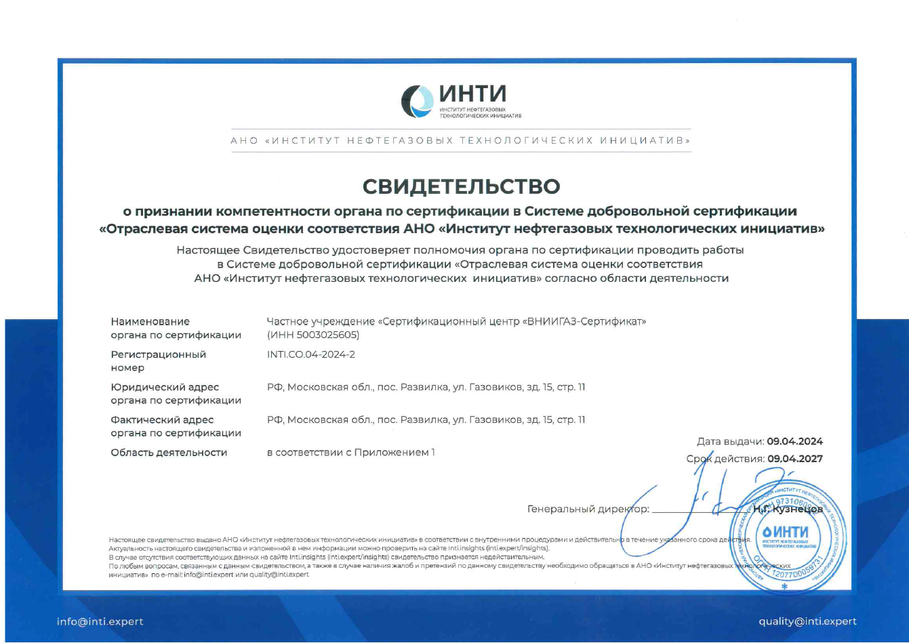


СЦ «ВНИИГАЗ-Сертификат». Направления деятельности
СЦ «ВНИИГАЗ-Сертификат». Направления деятельности
Добровольная и обязательная сертификация продукции, сертификация СМ
Валидация и верификация
отчетности о выбросах парниковых газов
Разработка IT решений
в сфере оценки соответствия
Испытания продукции в лабораторных и полевых условиях
12 разрешительных документов на право ведения деятельности
4 аккредитованных лица
признаны по 4 направлениям
уполномочены по 2 направлениям
признаны по 2 направлениям
Высокие стандарты качества

Slide 13



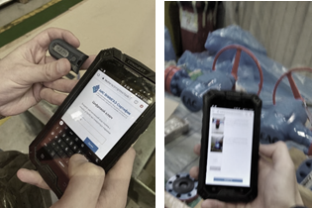
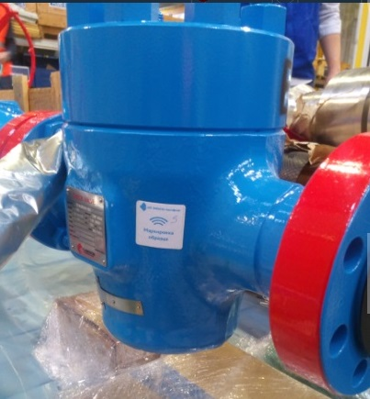
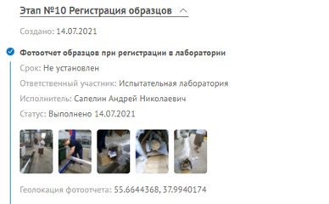

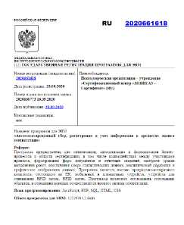
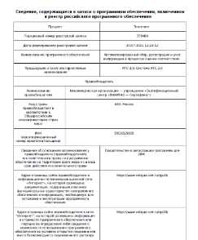
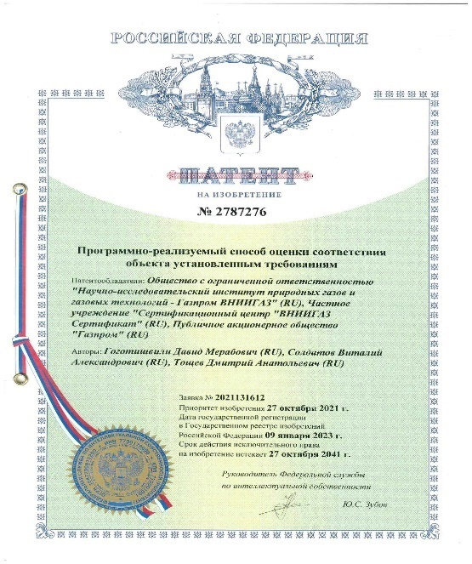

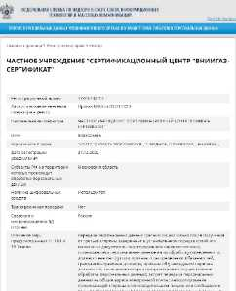
АИС «Сертификация»
АИС «Сертификация»
Функционал АИС «Сертификация»
Применяемые технологии
Работа с заявителем онлайн
1
e-token
RFID-маркировка
Геолокация
Мониторинг процесса, контроль сроков
2
Контроль геолокации при проведении АСП
3
Контроль образцов для испытаний
4
Автоматическое формирование документов
5
Автоматическое формирование серт. дела
6
Передача данных в АИС Реестр
7
Свидетельство ФИПС
Реестр отечественного ПО Минцифры
Патент «Программно-реализуемый способ оценки соответствия»
(совм. с ООО «Газпром ВНИИГАЗ» и ПАО «Газпром»)
Аттестат ФСТЭК на 3 класс защиты ЕСПД
Свидетельство о регистрации СЦ как оператора ПДн
Высокие стандарты качества

